Slide 1
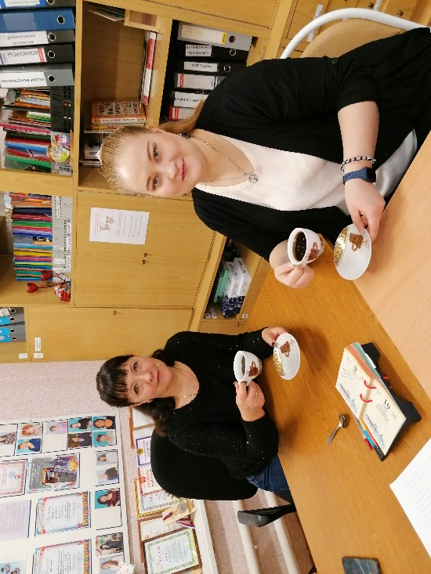
Муниципальное автономное дошкольное образовательное учреждение
Центр развития ребенка – детский сад №44 «Серебряное копытце»
Аналитический отчет результатов диагностических материалов молодого специалиста по выявлению профессиональных затруднений
( молодой специалист – Мельникова Н.С., наставник – Трофимова М.М.)
Составитель: Трофимова Марина Михайловна,
педагог дополнительного образования, ВКК
декабрь, 2022 года

Slide 2
Аналитический отчет по результатам диагностических материалов молодого специалиста по выявлению профессиональных затруднений
Цель анализа: оценить затруднения молодого специалиста и определить траекторию развития (систему саморазвития).
Задачи:
1. Проанализировать диагностический материал
2. Выявить проблемы и наметить путь дальнейшего развития ДОУ.
3. Постановка целей и задач на развитие молодого специалиста
Анализ осуществлялся по 6 направлениям:
1.Изучение документов педагога (рабочая программа, календарное планирование, программы дополнительного образования);
2.Посещение занятий (самоанализ педагога, анализ наставника);
3.Посещение утренников (самоанализ, анализ утренников);
4.Анкеты молодого специалиста;
5.Беседы
Информационная справка.
Молодой специалист – Мельникова Н.С., музыкальный руководитель. Стаж педагогической работы: 8 лет; музыкальным руководителем в ДОУ: 6 лет: в данном учреждении: 3 месяца.
По первому направлению, документация педагога, выявлено следующее: у педагога имеются основные документы - рабочая программа, календарное планирование, есть программы дополнительного образования для детей старшего дошкольного возраста фольклорный ансамбль «Веретёнце», для детей раннего и младшего возраста по народному творчеству «Горница». Анализ выявил, что документы требуют коррекции и доработки. Необходимо научить молодого специалиста планировать деятельность и своевременно фиксировать результаты.
По второму направлению, проведение занятий, выявлено следующее: педагог занятия проводит в соответствии с расписанием и календарным планированием. Легко идет на контакт с детьми и взрослыми. Учитывает индивидуальные и возрастные особенности детей. Занятия проводит в игровой форме, используя приемы гуманистической педагогики: «индивидуализацию», «персонификацию», «диалогизацию», иногда проблемные ситуации. Молодой специалист адекватно оценивает свою деятельность через самоанализ занятия, но не всегда может найти пути выхода из сложных педагогических ситуаций. Педагог испытывает затруднения с целеполаганием и планированием. (ПРИЛОЖЕНИЕ 1. Тетрадь контроля)
По третьему направлению, проведение праздников и утренников, выявлено следующее: молодой специалист самостоятельно разрабатывает сценарии к праздникам, ведет активную подготовку к мероприятиям, учитывает индивидуальные особенности детей группы и каждого ребенка, много внимания уделяет оформлению зала, костюмам детей. Хорошо работает с коллегами и привлекает родителей к участию в праздниках (изготовление костюмов, декораций, родители играют роли на утренниках). В декабре месяце организовала работу Школы Дедов Морозов. Адекватно проводит самоанализ утренников, умеет работать над ошибками. Обладает актерскими способностям. Однако при организации праздников мало внимания уделяет организационной работе.

Slide 3
По четвертому направлению, анализ анкет, показал следующее:
М\специалист не удовлетворен своей уровень профессиональной подготовкой. Она
испытывает затруднения:
- в методической подготовке проведения занятий ( страдает методика проведения; плохо ориентируется в типах занятий; не умеет подбирать методы и приемы обучения для активизации учебно-познавательной деятельности);
- в создании психолого- педагогических условиях (есть трудность при выборе форм и методов педагогического сотрудничества);
- в планировании: испытывает трудности при составлении календарно- тематического планирования, разработке программ;
- коррекции (не умеет осуществлять своевременный контроль и коррекцию). ПРИЛОЖЕНИЕ 2. Анкеты молодого специалиста №1, №2, №3, №4)
Вывод: отсутствует сложившиеся система саморазвития.
Пути рения:
1. Составить программу саморазвития педагога.
2. Разработать план работы наставника и молодого специалиста по всем направлениям развития.
3. Провести корректировку документов педагога.

